Slide 1
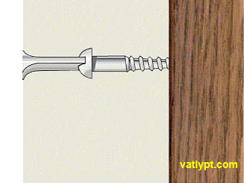
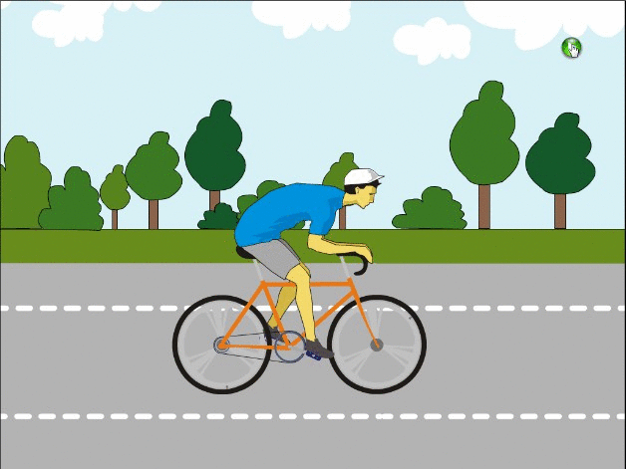
Chuyển động của van xe đạp

Slide 2




VẬT LÝ 10
BÀI 21
CHUYỂN ĐỘNG TỊNH TIẾN CỦA VẬT RẮN
CHUYỂN ĐỘNG QUAY CỦA VẬT RẮN
QUANH MỘT TRỤC CỐ ĐỊNH

Slide 3

CHUYỂN ĐỘNG TỊNH TIẾN CỦA VẬT RẮN. CHUYỂN ĐỘNG QUAY CỦA VẬT RẮN QUANH MỘT TRỤC CỐ ĐỊNH. NGẪU LỰC
I. CHUYỂN ĐỘNG TỊNH TIẾN CỦA MỘT VẬT RẮN
Chúng ta quan sát một bè nứa trên một đoạn sông phẳng.
I. CHUYỂN ĐỘNG TỊNH TIẾN CỦA MỘT VẬT RẮN
1. Định nghĩa
t₁
t₂
t₃
2. Gia tốc của vật chuyển động tịnh tiến
A’
A’’
A’’’
A
3. Bài tập áp dụng
B’
B’’
B’’’
B
II. CHUYỂN ĐỘNG QUAY CỦA 1 VẬT RẮN QUANH MỘT TRỤC CỐ ĐỊNH
Có nhận xét gì về các đoạn A’B’, A’’B’’ và A’’’B’’’ ?
1. Đặc điểm của chuyển động quay
2. Tác dụng của momen lực

Slide 4
CHUYỂN ĐỘNG TỊNH TIẾN CỦA VẬT RẮN. CHUYỂN ĐỘNG QUAY CỦA VẬT RẮN QUANH MỘT TRỤC CỐ ĐỊNH. NGẪU LỰC
I. CHUYỂN ĐỘNG TỊNH TIẾN CỦA MỘT VẬT RẮN
Quan sát chuyển động của chiếc đu quay.
I. CHUYỂN ĐỘNG TỊNH TIẾN CỦA MỘT VẬT RẮN
A’’
1. Định nghĩa
A’
2. Gia tốc của vật chuyển động tịnh tiến
A
Khi đu quay chuyển động, các đoạn thẳng AB, A’B’ và A’’B’’ có luôn song song với nhau không?
B’’
B
B’
3. Bài tập áp dụng
II. CHUYỂN ĐỘNG QUAY CỦA 1 VẬT RẮN QUANH MỘT TRỤC CỐ ĐỊNH
1. Đặc điểm của chuyển động quay
2. Tác dụng của momen lực

Slide 5
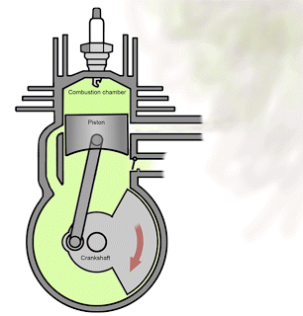


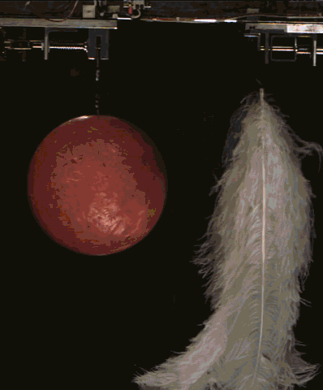
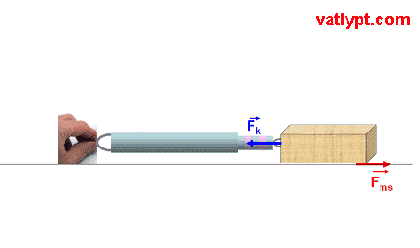
CHUYỂN ĐỘNG TỊNH TIẾN CỦA VẬT RẮN. CHUYỂN ĐỘNG QUAY CỦA VẬT RẮN QUANH MỘT TRỤC CỐ ĐỊNH. NGẪU LỰC
I. CHUYỂN ĐỘNG TỊNH TIẾN CỦA MỘT VẬT RẮN
1. Định nghĩa
Chuyển động tịnh tiến của vật rắn là chuyển động trong đó đường nối hai điểm bất kì của vật luôn song song với chính nó.
I. CHUYỂN ĐỘNG TỊNH TIẾN CỦA MỘT VẬT RẮN
1. Định nghĩa
2. Gia tốc của vật chuyển động tịnh tiến
3. Bài tập áp dụng
Pittong
II. CHUYỂN ĐỘNG QUAY CỦA 1 VẬT RẮN QUANH MỘT TRỤC CỐ ĐỊNH
1. Đặc điểm của chuyển động quay
2. Tác dụng của momen lực

Slide 6

CHUYỂN ĐỘNG TỊNH TIẾN CỦA VẬT RẮN. CHUYỂN ĐỘNG QUAY CỦA VẬT RẮN QUANH MỘT TRỤC CỐ ĐỊNH. NGẪU LỰC
I. CHUYỂN ĐỘNG TỊNH TIẾN CỦA MỘT VẬT RẮN
1. Định nghĩa
I. CHUYỂN ĐỘNG TỊNH TIẾN CỦA MỘT VẬT RẮN
1. Định nghĩa
Nhận xét chuyển động của hai điểm bất kỳ của ô tô?
2. Gia tốc của vật chuyển động tịnh tiến
3. Bài tập áp dụng
II. CHUYỂN ĐỘNG QUAY CỦA 1 VẬT RẮN QUANH MỘT TRỤC CỐ ĐỊNH
1. Đặc điểm của chuyển động quay
2. Tác dụng của momen lực

Slide 7
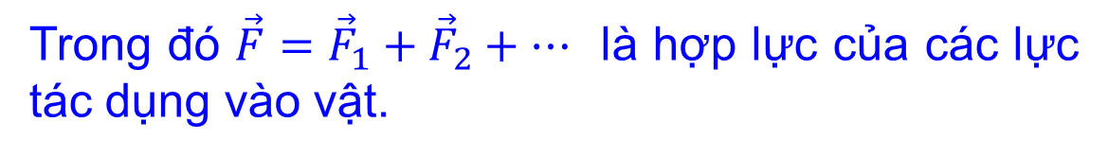
CHUYỂN ĐỘNG TỊNH TIẾN CỦA VẬT RẮN. CHUYỂN ĐỘNG QUAY CỦA VẬT RẮN QUANH MỘT TRỤC CỐ ĐỊNH. NGẪU LỰC
I. CHUYỂN ĐỘNG TỊNH TIẾN CỦA MỘT VẬT RẮN
1. Định nghĩa
2. Gia tốc của vật chuyển động tịnh tiến
I. CHUYỂN ĐỘNG TỊNH TIẾN CỦA MỘT VẬT RẮN
Vì mọi điểm trên vật chuyển động như nhau nên có thể coi vật như một chất điểm và áp dụng định luật II Niu-tơn cho vật
1. Định nghĩa
2. Gia tốc của vật chuyển động tịnh tiến
3. Bài tập áp dụng
Trong đó $\vec{F}={\vec{F}}_{1}+{\vec{F}}_{2}+…$ là hợp lực của các lực tác dụng vào vật.
II. CHUYỂN ĐỘNG QUAY CỦA 1 VẬT RẮN QUANH MỘT TRỤC CỐ ĐỊNH
1. Đặc điểm của chuyển động quay
2. Tác dụng của momen lực

Slide 8
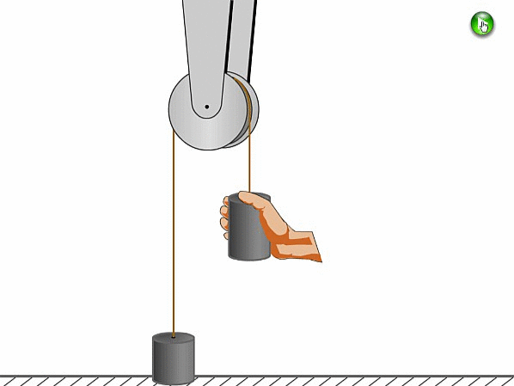
CHUYỂN ĐỘNG TỊNH TIẾN CỦA VẬT RẮN. CHUYỂN ĐỘNG QUAY CỦA VẬT RẮN QUANH MỘT TRỤC CỐ ĐỊNH. NGẪU LỰC
I. CHUYỂN ĐỘNG TỊNH TIẾN CỦA MỘT VẬT RẮN
II. CHUYỂN ĐỘNG QUAY CỦA MỘT VẬT RẮN QUANH MỘT TRỤC CỐ ĐỊNH
I. CHUYỂN ĐỘNG TỊNH TIẾN CỦA MỘT VẬT RẮN
1. Đặc điểm của chuyển động quay
1. Định nghĩa
2. Gia tốc của vật chuyển động tịnh tiến
3. Bài tập áp dụng
II. CHUYỂN ĐỘNG QUAY CỦA 1 VẬT RẮN QUANH MỘT TRỤC CỐ ĐỊNH
- Mọi điểm trên vật rắn quay với cùng tốc độ góc ω
- Vật quay đều ω = hằng số. Vật quay nhanh dần ω tăng dần. Vật quay chậm dần ω giảm dần.
1. Đặc điểm của chuyển động quay
2. Tác dụng của momen lực

Slide 9
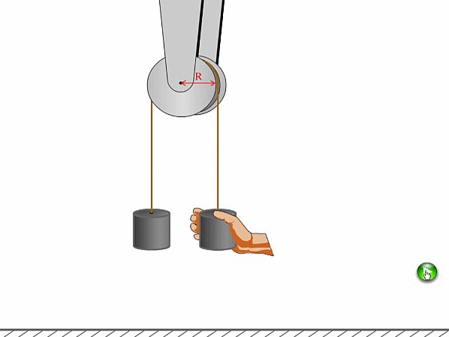
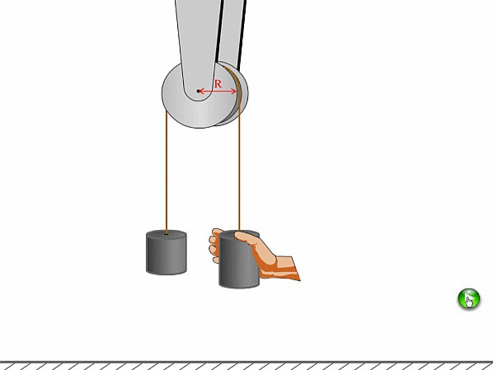
CHUYỂN ĐỘNG TỊNH TIẾN CỦA VẬT RẮN. CHUYỂN ĐỘNG QUAY CỦA VẬT RẮN QUANH MỘT TRỤC CỐ ĐỊNH. NGẪU LỰC
I. CHUYỂN ĐỘNG TỊNH TIẾN CỦA MỘT VẬT RẮN
II. CHUYỂN ĐỘNG QUAY CỦA MỘT VẬT RẮN QUANH MỘT TRỤC CỐ ĐỊNH
I. CHUYỂN ĐỘNG TỊNH TIẾN CỦA MỘT VẬT RẮN
1. Đặc điểm của chuyển động quay
2. Tác dụng của momen lực
1. Định nghĩa
2. Gia tốc của vật chuyển động tịnh tiến
C2: Tại sao khi hai vật có trọng lượng bằng nhau thì ròng rọc vẫn đứng yên sau khi thả tay?
3. Bài tập áp dụng
II. CHUYỂN ĐỘNG QUAY CỦA 1 VẬT RẮN QUANH MỘT TRỤC CỐ ĐỊNH
1. Đặc điểm của chuyển động quay
- Momen lực tác dụng vào một vật quay quanh một trục cố định làm thay đổi tốc độ góc của vật.
2. Tác dụng của momen lực

Slide 10
CHUYỂN ĐỘNG TỊNH TIẾN CỦA VẬT RẮN. CHUYỂN ĐỘNG QUAY CỦA VẬT RẮN QUANH MỘT TRỤC CỐ ĐỊNH. NGẪU LỰC
I. CHUYỂN ĐỘNG TỊNH TIẾN CỦA MỘT VẬT RẮN
II. CHUYỂN ĐỘNG QUAY CỦA MỘT VẬT RẮN QUANH MỘT TRỤC CỐ ĐỊNH
I. CHUYỂN ĐỘNG TỊNH TIẾN CỦA MỘT VẬT RẮN
1. Đặc điểm của chuyển động quay
2. Tác dụng của momen lực
1. Định nghĩa
3. Mức quán tính của chuyển động quay
2. Gia tốc của vật chuyển động tịnh tiến
Mức quán tính trong chuyển động quay đặc trưng cho khả năng bảo toàn vận tốc góc của vật.
3. Bài tập áp dụng
II. CHUYỂN ĐỘNG QUAY CỦA 1 VẬT RẮN QUANH MỘT TRỤC CỐ ĐỊNH
1. Đặc điểm của chuyển động quay
2. Tác dụng của momen lực

Slide 11
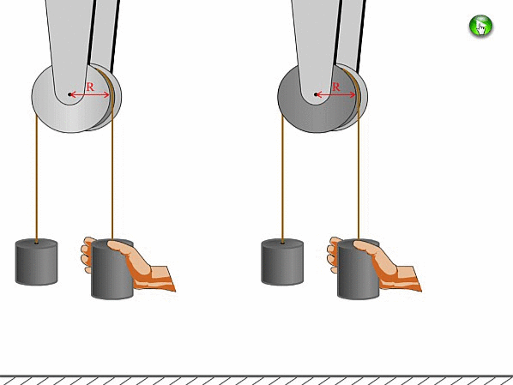
CHUYỂN ĐỘNG TỊNH TIẾN CỦA VẬT RẮN. CHUYỂN ĐỘNG QUAY CỦA VẬT RẮN QUANH MỘT TRỤC CỐ ĐỊNH. NGẪU LỰC
I. CHUYỂN ĐỘNG TỊNH TIẾN CỦA MỘT VẬT RẮN
II. CHUYỂN ĐỘNG QUAY CỦA MỘT VẬT RẮN QUANH MỘT TRỤC CỐ ĐỊNH
I. CHUYỂN ĐỘNG TỊNH TIẾN CỦA MỘT VẬT RẮN
1. Đặc điểm của chuyển động quay
2. Tác dụng của momen lực
1. Định nghĩa
3. Mức quán tính của chuyển động quay
2. Gia tốc của vật chuyển động tịnh tiến
3. Bài tập áp dụng
→Vật có khối lượng càng lớn thì có mức quán tính trong chuyển đông quay càng lớn
II. CHUYỂN ĐỘNG QUAY CỦA 1 VẬT RẮN QUANH MỘT TRỤC CỐ ĐỊNH
1. Đặc điểm của chuyển động quay
2. Tác dụng của momen lực

Slide 12
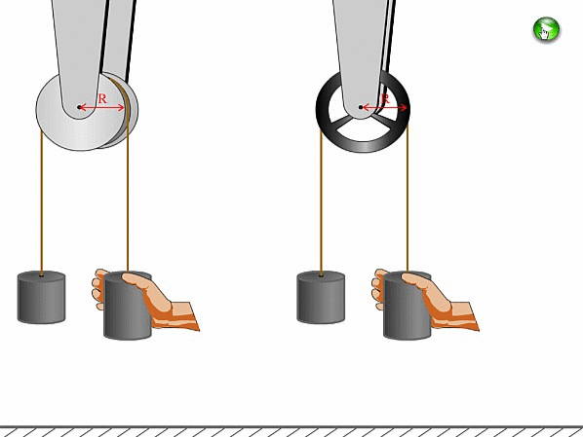
CHUYỂN ĐỘNG TỊNH TIẾN CỦA VẬT RẮN. CHUYỂN ĐỘNG QUAY CỦA VẬT RẮN QUANH MỘT TRỤC CỐ ĐỊNH. NGẪU LỰC
I. CHUYỂN ĐỘNG TỊNH TIẾN CỦA MỘT VẬT RẮN
II. CHUYỂN ĐỘNG QUAY CỦA MỘT VẬT RẮN QUANH MỘT TRỤC CỐ ĐỊNH
I. CHUYỂN ĐỘNG TỊNH TIẾN CỦA MỘT VẬT RẮN
1. Đặc điểm của chuyển động quay
2. Tác dụng của momen lực
1. Định nghĩa
3. Mức quán tính của chuyển động quay
2. Gia tốc của vật chuyển động tịnh tiến
3. Bài tập áp dụng
→Vật có khối lương phân bố xa trục quay thì có mức quán tính càng lớn
II. CHUYỂN ĐỘNG QUAY CỦA 1 VẬT RẮN QUANH MỘT TRỤC CỐ ĐỊNH
1. Đặc điểm của chuyển động quay
2. Tác dụng của momen lực

Slide 13
CHUYỂN ĐỘNG TỊNH TIẾN CỦA VẬT RẮN. CHUYỂN ĐỘNG QUAY CỦA VẬT RẮN QUANH MỘT TRỤC CỐ ĐỊNH. NGẪU LỰC
I. CHUYỂN ĐỘNG TỊNH TIẾN CỦA MỘT VẬT RẮN
II. CHUYỂN ĐỘNG QUAY CỦA MỘT VẬT RẮN QUANH MỘT TRỤC CỐ ĐỊNH
I. CHUYỂN ĐỘNG TỊNH TIẾN CỦA MỘT VẬT RẮN
1. Đặc điểm của chuyển động quay
2. Tác dụng của momen lực
1. Định nghĩa
3. Mức quán tính của chuyển động quay
2. Gia tốc của vật chuyển động tịnh tiến
Mức quán tính trong chuyển động quay đặc trưng cho khả năng bảo toàn vận tốc góc của vật.
3. Bài tập áp dụng
II. CHUYỂN ĐỘNG QUAY CỦA 1 VẬT RẮN QUANH MỘT TRỤC CỐ ĐỊNH
Mức quán tính của một vật quay quanh một trục phụ thuộc vào:
+ Khối lượng của vật
+ Sự phân bố khối lượng đó đối với trục quay.
1. Đặc điểm của chuyển động quay
2. Tác dụng của momen lực

Slide 14
KIẾN THỨC CẦN NHỚ
 Chuyển động tịnh tiến của vật rắn là chuyển động trong đó đường nối hai điểm bất kì của vật luôn song song với chính nó.
 Momen lực tác dụng vào một vật quay quanh một trục cố định làm thay đổi tốc độ góc của vật.
 Mọi vật quay quanh trục đều có mức quán tính. Mức quán tính của vật càng lớn thì vật càng khó thay đổi tốc độ góc và mức quán tính càng nhỏ thì vật càng dễ thay đổi tốc độ góc.
 Mức quán tính của một vật phụ thuộc vào khối lượng của vật và sự phân bố khối lượng đó với trục quay.

Slide 15

Chúc các em học tốt!

